Slide 1

自然语言处理
第六讲 句法分析
徐胜全
2018.11.18

Slide 2
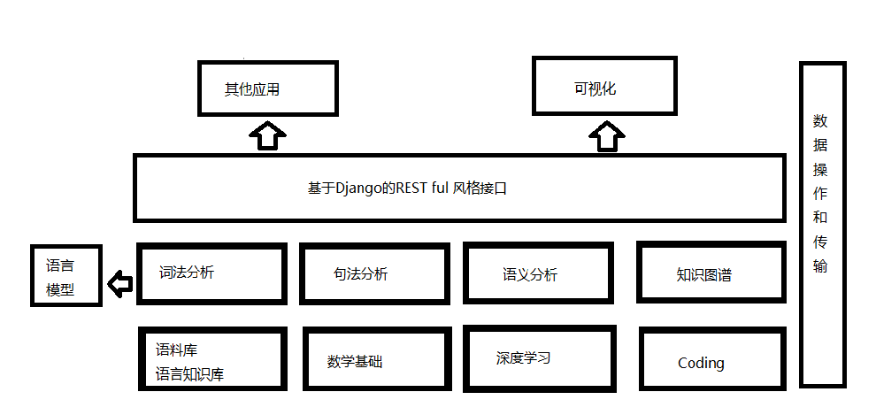
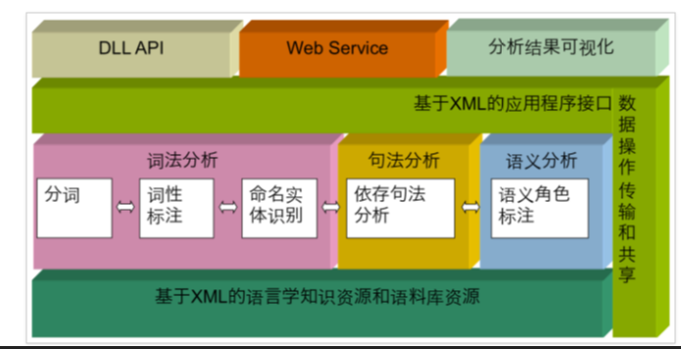
课程整理结构图

Slide 3
主要内容
什么是句法分析
与形式语言句法分析的比较
上下文无关语法的分析策略
自顶向下分析法
自底向上分析法
左角分析法

Slide 4
主要内容
上下文无关语法的分析算法
CYK算法
Earley算法
Chart算法
概率上下文无关文法

Slide 5
一、什么是句法分析
句法分析（Parsing）和句法分析器（Parser)
句法分析是从单词串得到句法结构的过程；
不同的语法形式，对应的句法分析算法也不尽相同；
由于短语结构语法（特别是上下文无关语法）应用得最为广泛，因此以短语结构树为目标的句法分析器研究得最为彻底；

Slide 6
一、什么是句法分析
概念：
确定句子的句法结构(syntactic structure)或者句子中词汇之间的依存关系。

Slide 7
一、什么是句法分析
句法分析分为句法结构分析(syntcntic struture parsing)和依存关系分析(dependency parsing)两种。
以获取整个句子的句法结构的为目的句法分析称为完全句法分析(full parsing)。而以获得局部成分(如基本名词短语(base NP))为目的的句法分析称为局部分析(partial parsing)或者浅层分析。

Slide 8
一、什么是句法分析
依存关系分析又称为依存句法分析。

Slide 9
一、什么是句法分析
句法结构分析是指对输入的单词序列(一般为句子)判断其结构是否合乎给定的语法，分析出合乎语法的句子的句法结构。
句法结构一般用树状数据结构表示，通常称为句法分析树。完成这种分析过程的程序模块称为句法分析器。

Slide 10
一、什么是句法分析
一般而言，句法结构分析的任务有三个：
1、判断输入的字符串是否属于某种语言；
2、消除输入句子中词法和结构等方面的歧义；
3、分析输入句子的内部结构，如成分构成、上下文关系等。

Slide 11
一、什么是句法分析
浅层句法分析也称部分句法分析或语块划分(chunking),它与完全句法分析不同，完全句法分析要求通过一系列的分析过程，最终得到句子的完整句法分析树，而浅层句法分析只要求识别句子中某些相对简单的独立成分，如动词短语(VPs)等。被识别出来的结构称为语块(chunk)。

Slide 12
一、什么是句法分析
浅层句法分析可以分为两个子任务：
1、语块的识别和分析
2、语块之间的依附关系分析。

Slide 13
二、与形式语言句法分析的比较
形式语言一般是人工构造的语言，是一种确定性的语言，即对于语言中的任何一个句子，只有唯一的一种句法结构是合理的，即使语法本身存在歧义，也往往通过人为的方式规定一种合理的解释。
如程序语言中的if…then if…then…else…结构，往往都人为规定else 子句与最接近的if 子句配对；
而在自然语言中，歧义现象是天然地大量存在着的，而且这些歧义的解释往往都有可能是合理的，因此，对歧义现象的处理是自然语言句法分

Slide 14
二、与形式语言句法分析的比较
析器最本质的要求。
由于要处理大量的歧义现象，导致自然语言句法分析器的复杂程度远高于形式语言的句法分析器。

Slide 15
三、句法结构歧义的消解
人们正常交流中所使用的语言，放在特定的环境下看，一般是没有歧义的，否则人们将无法交流（某些特殊情况如幽默或双关语除外）
如果不考虑语言所处的环境和语言单位的上下文，将会发现语言的歧义现象无所不在；
结论：一般来说，语言单位的歧义现象在引入更大的上下文范围或者语言环境时总是可以被被消解的。句法分析的核心任务就是消解一个句子在句法结构上的歧义。

Slide 16
三、句法结构歧义的消解
咬死了猎人的狗跑了。(人死了还是狗死)
小王和小李的妹妹结婚了。
小王和小李的妹妹都结婚了。

Slide 17
短语标记集
见文件：常用的标注指代

Slide 18
三、句法结构歧义的消解
咬死了猎人的狗跑了。(人死了还是狗死)
小王和小李的妹妹结婚了。
小王和小李的妹妹都结婚了。

Slide 19
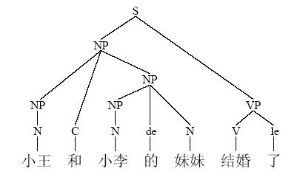
二、句法结构歧义的消解

Slide 20
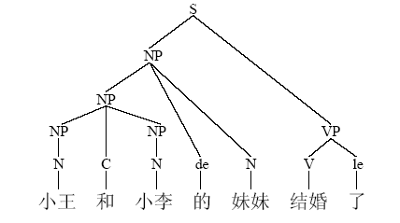
二、句法结构歧义的消解

Slide 21
三、句法分析的基本策略
句法分析通常采用的策略有：
自顶向下分析法；
自底向上分析法；
左角分析法；

Slide 22
自顶向下分析法
所谓自顶向下分析法也就是先构造句法树的根结点，再逐步向下扩展，直到叶结点。
自顶向下的方法又称为基于预测的方法，也就是说，这种方法是先产生对后面将要出现的成分的预期，然后再通过逐步吃进待分析的字符串来验证预期。如果预期得到了证明，就说明待分析的

Slide 23
自顶向下分析法
字符串可以被分析为所预期的句法结构。如果某一个环节上预期出了差错，那就要用另外的预期来替换（即回溯）。如果所有环节上所有可能的预期都被吃进的待分析字符串所“反驳”，那就说明待分析的字符串不可能是一个合法的句子，分析失败。

Slide 24
自底向上分析法
所谓自底向上分析法也就是先构造句法树的叶结点，再逐步向上合并，直到根结点。
自底向上的方法也叫基于归约的方法。就是说，这种方法是先逐步吃进待分析字符串，把它们从局部到整体层层归约为可能的成分。如果整个待分析字符串被归约为开始符号S，那么分析成功。如果在某个局部证明不可能有任何从这里把整个待分析字符串归约为句子的方案，那么就需要回溯。

Slide 25
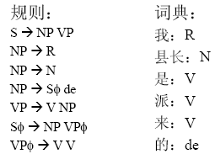
例子
我是县长派来的
（代词）

Slide 26
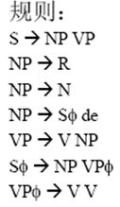
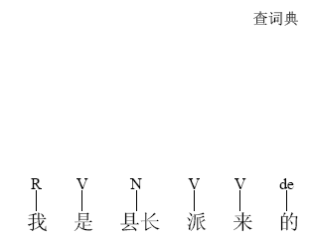
自顶向下分析法－示例1

Slide 27
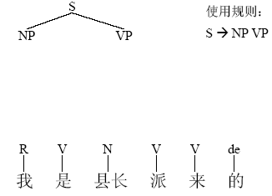
自顶向下分析法－示例2

Slide 28
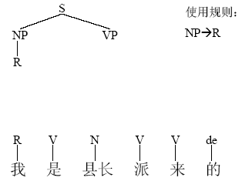
自顶向下分析法－示例3

Slide 29
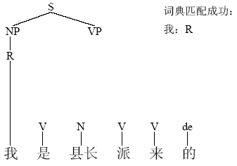
自顶向下分析法－示例4

Slide 30
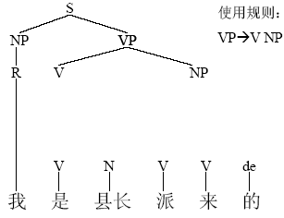
自顶向下分析法－示例5

Slide 31
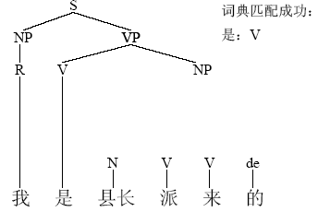
自顶向下分析法－示例6

Slide 32
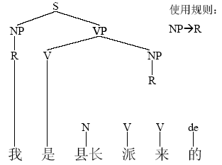
自顶向下分析法－示例7

Slide 33
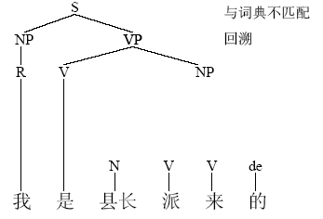
自顶向下分析法－示例8

Slide 34
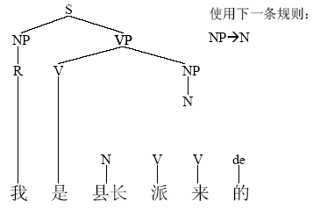
自顶向下分析法－示例9

Slide 35
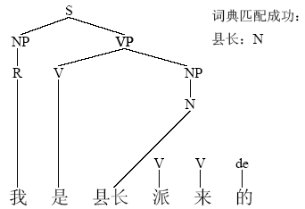
自顶向下分析法－示例10

Slide 36
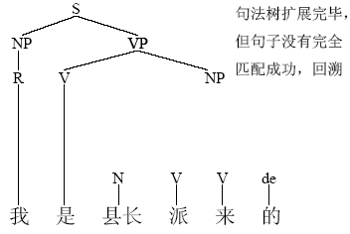
自顶向下分析法－示例11

Slide 37
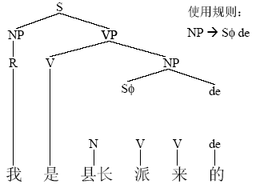
自顶向下分析法－示例12

Slide 38
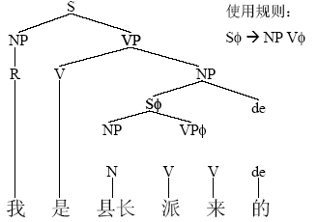
自顶向下分析法－示例13

Slide 39
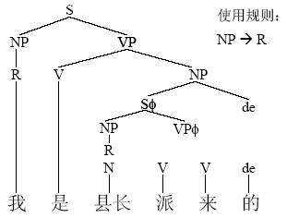
自顶向下分析法－示例14

Slide 40
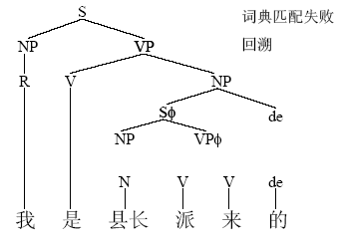
自顶向下分析法－示例15

Slide 41
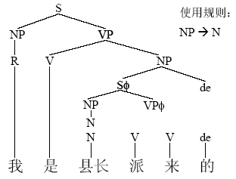
自顶向下分析法－示例16

Slide 42
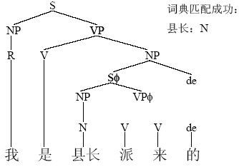
自顶向下分析法－示例17

Slide 43
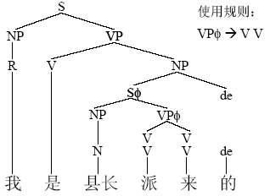
自顶向下分析法－示例18

Slide 44
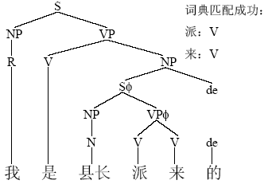
自顶向下分析法－示例19

Slide 45
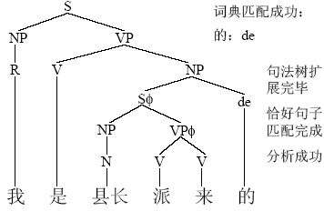
自顶向下分析法－示例20

Slide 46
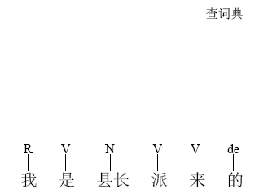
自底向上分析法－示例1

Slide 47
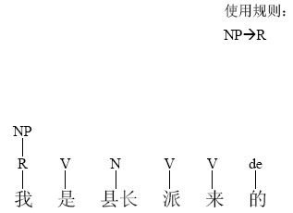
自底向上分析法－示例2

Slide 48
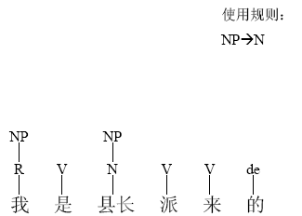
自底向上分析法－示例3

Slide 49
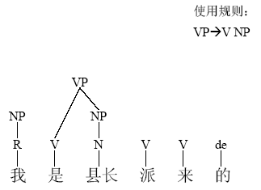
自底向上分析法－示例4

Slide 50
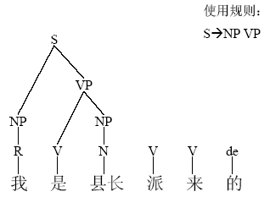
自底向上分析法－示例5

Slide 51
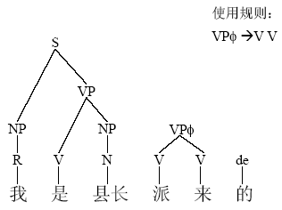
自底向上分析法－示例6

Slide 52
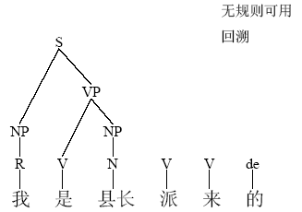
自底向上分析法－示例7

Slide 53
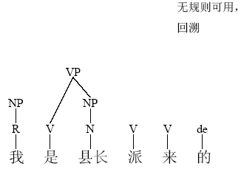
自底向上分析法－示例8

Slide 54
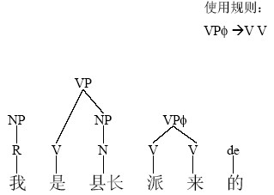
自底向上分析法－示例9

Slide 55
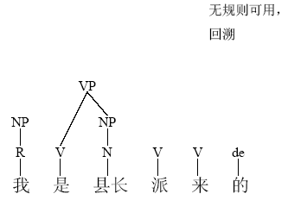
自底向上分析法－示例10

Slide 56
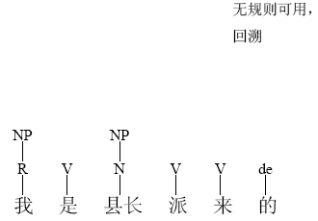
自底向上分析法－示例11

Slide 57
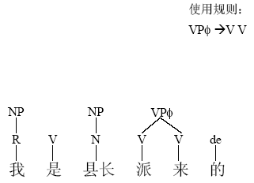
自底向上分析法－示例12

Slide 58
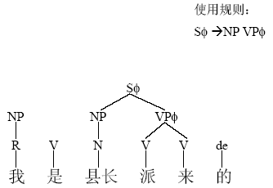
自底向上分析法－示例13

Slide 59
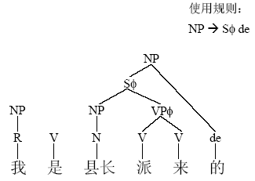
自底向上分析法－示例14

Slide 60
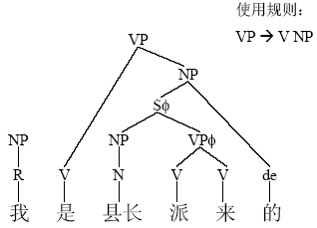
自底向上分析法－示例15

Slide 61
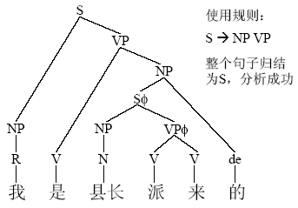
自底向上分析法－示例16

Slide 62
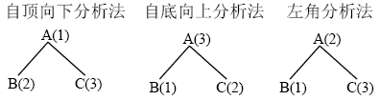
左角分析法－概述
左角分析法是一种自顶向下和自底向上相结合的方法
所谓“左角(Left Corner)”是指任何一个句法子树中左下角的那个符号
比较：

Slide 63
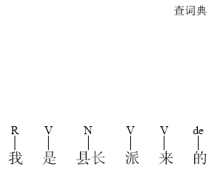
左角分析法－示例1

Slide 64
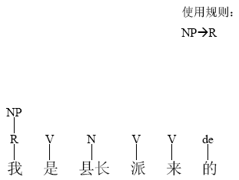
左角分析法－示例2

Slide 65
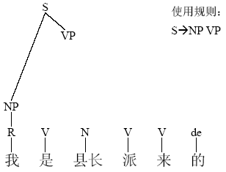
左角分析法－示例3

Slide 66
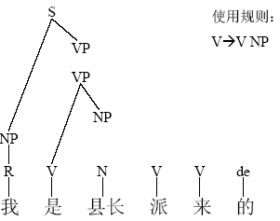
左角分析法－示例4

Slide 67
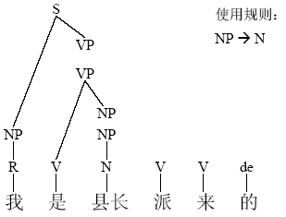
左角分析法－示例5

Slide 68
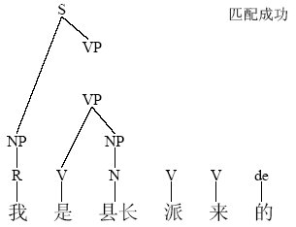
左角分析法－示例6

Slide 69
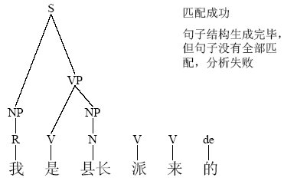
左角分析法－示例7

Slide 70

左角分析法－示例8

Slide 71

左角分析法－示例9

Slide 72

左角分析法－示例10

Slide 73

左角分析法－示例11

Slide 74

左角分析法－示例12

Slide 75

左角分析法－示例13

Slide 76

左角分析法－示例14

Slide 77

左角分析法－示例15

Slide 78

左角分析法－示例16

Slide 79

左角分析法－示例17

Slide 80

左角分析法－示例18

Slide 81

左角分析法－示例19

Slide 82

左角分析法－示例20

Slide 83

左角分析法－示例21

Slide 84

左角分析法－示例22

Slide 85

左角分析法－示例23

Slide 86

左角分析法－示例24

Slide 87

左角分析法－示例25

Slide 88

左角分析法－示例26

Slide 89

左角分析法－示例27

Slide 90

左角分析法－示例28

Slide 91

左角分析法－示例29

Slide 92

左角分析法－示例30

Slide 93

左角分析法－示例31

Slide 94

左角分析法－示例32

Slide 95

左角分析法－示例33

Slide 96

左角分析法－示例34

Slide 97

左角分析法－示例35

Slide 98

左角分析法－示例36

Slide 99

左角分析法－示例37

Slide 100

左角分析法－示例38

Slide 101

左角分析法－示例39

Slide 102

左角分析法－示例40

Slide 103

左角分析法－示例41

Slide 104

左角分析法－示例42

Slide 105

左角分析法－示例43

Slide 106

左角分析法－示例44

Slide 107

左角分析法－示例45

Slide 108

左角分析法－示例46

Slide 109

左角分析法－示例47

Slide 110

左角分析法－示例48

Slide 111

左角分析法－示例49

Slide 112

左角分析法－示例50

Slide 113

左角分析法－示例51

Slide 114

左角分析法－示例52

Slide 115

左角分析法－示例53

Slide 116

左角分析法－示例54

Slide 117

左角分析法－示例55

Slide 118

左角分析法－示例56

Slide 119

左角分析法－示例57

Slide 120

左角分析法－示例58

Slide 121

左角分析法－示例59

Slide 122

左角分析法－示例60

Slide 123

左角分析法－示例61

Slide 124
四、动态规划剖析方法
CKY算法
Earley算法
线图分析法

Slide 125
CKY算法－概述
CKY算法：Cocke-Kasami-Younger算法
CKY算法是一种并行算法，不需要回溯；
CKY算法建立在Chomsky范式的基础上
Chomsky范式的规则只有两种形式：A→BC A→x这里A,B,C是非终结符，x是终结符
由于后一种形式实际上就是词典信息，在句法分析之前已经进行了替换，所以在分析中我们只考虑形如A→BC形式的规则
由于任何一个上下文无关语法都可以转化成符合Chomsky范式的语法，因此CYK算法可以应用于任何一个上下文无关语法

Slide 126
CKY算法之Chomsky范式
假设文法 G(S) 的规则只有两种形式
A → a,
a∈VT
A→ BC, B,C∈VN
可以通过范式化处理，使CFG 规则满足上述形式。这种假设的文法形式称为乔姆斯基范式
(Chomsky Normal Form)。

Slide 127



CKY算法－数据结构1

Slide 128
CKY算法－数据结构
一个二维矩阵：{ P(i , j) }
每一个元素P(i , j)对应于输入句子中某一个跨度（Span）上所有可能形成的短语的非终结符的集合
横坐标i：该跨度左侧第一个词的位置
纵坐标j：该跨度包含的词数
上图中P(3,1)={NP,N}表示“县长”可以归约成N和NP，P(3,3)={Sφ}表示“县长派来”可以规约成Sφ

Slide 129

CKY算法：算法描述

Slide 130
CKY算法：特点
本质上是一种自底向上分析法；
采用广度优先的搜索策略；
采用并行算法，不需要回溯，没有冗余的操作；
时间复杂度O(n³)；
由于采用广度优先搜索，在歧义较多时，必须分析到最后才知道结果，无法采用启发式策略进行改进。

Slide 131
Earley算法－概述
Earley算法也是一种并行算法，不需要回溯；
类似于CYK算法，Earley算法中也通过一个二维矩阵来存放已经分析过的结果；
Earley算法的一个重要贡献是引入了点规则，进一步减少了规则匹配中的冗余操作；
Earley算法是一种自顶向下的分析算法

Slide 132
Earley算法：点规则
所谓点规则，是在规则的右部的终结符或非终结符之间的某一个位置上加上一个圆点，表示规则右部被匹配的程度
例子：
– VP → · V NP 表示这条规则还没有被匹配
– VP → V · NP 表示这条规则右部的V已经匹配成功，而NP还没有被匹配
– VP → V NP · 表示这条已被完全匹配，并形成了一个短语VP

Slide 133

Earley算法：数据结构
数据结构：二维矩阵{E(i,j)}，其中每个元素是一个点规则的集合，用来存放句子中单词i到单词j这个跨度上所分析得到的所有点规则
还是以“我是县长派来的”为例：
Earley算法就是从左到右逐步填充这个二维矩阵的过程

Slide 134
Earley算法：算法描述
初始化：
对于规则集中，所有左端为初始符S的规则S→α ，把S→·α加入到E(0,0)中
如果B→· A 在E(0,0)中，那么对于所有左端为符号A的规则A→α ，把A→·α加入到E(0,0)中

Slide 135
Earley算法：算法描述
循环执行以下步骤，直到分析成功或失败：
如果A→α·x_{j}在E(i,j-1)中，那么把A→αx_{j}·加入到E(i,j)中
如果A→α·B在E(i,j)中，那么对所有左端为符号B的规则B→γ，把B→·γ加入到E(j,j)中
如果B→γ在E(i,j)中，且在E(k,i-1)存在A→α·B，那么把A→αB·加入到E(k,j)中

Slide 136
统计剖析

Slide 137
概率上下文无关文法
自顶向下分析法、自底向上分析法、左角分析法、 CYK 算法、Earley 算法、线图分析法等行之有效的分析技术。但是，这些分析方法在处理自然语言的歧义时都显得无能为力。
近年来对上下文无关语法的改进主要体现在两个方面：一方面是给上下文无关语法的规则加上概率，提出了概率上下文无关语法，另一方面是除了给规则加概率之外，还考虑规则的中心词对于规则概率的影响，提出了概率词汇化上下文无关语法。

Slide 138
概率上下文无关文法
随机上下文无关语法可以直接统计语言学中词与词、词与词组以及词组与词组的规约信息，并且可以由语法规则生成给定句子的概率。
定义：一个随机上下文无关语法（PCFG）由以下5部分组成：
（1）一个非终结符号集N
（2）一个终结符号集∑
（3）一个开始非终结符S∈N
（4）一个产生式集R
（5）对于任意产生式r∈R，其概率为P(r)
产生式具有形式X→Y，其中，X∈ N, Y ∈(N∪ ∑)*

Slide 139
PCFG的三个基本假设
CFG的简单概率拓广
基本假设
位置无关(Place invariance)
上下文无关(Context-free)
祖先无关(Ancestor-free)
分析树的概率等于所有施用规则概率之积

Slide 140

举例
给定如下概率文法G
(1)S->AA p1=1/2
(2)S->B p2=1/2
(3)A->a p3=2/3
(4)A->b p4=1/3
(5)B->aa p5=1/2
(6)B->bb p6=1/2
那么：
P(tree1)=1/2*2/3*2/3=2/9
P(tree2)=1/2*1/3*1/3=1/18
P(tree3)=1/2*1/2=1/4
P(tree4)=1/2*1/2=1/4

Slide 141
PCFG的三个问题
给定句子 W=w1w2…wn 和 PCFG G，如何快速计算 p(W|G) ？
给定句子 W=w1w2…wn 和 PCFG G，如何快速地选择最佳句法结构树？
给定句子 W=w1w2…wn 和 PCFG G，如何调节 G 的参数，使得 p(W|G) 最大？

Slide 142
PCFG的三个问题
1、内向算法或外向算法解决第一个问题－计算句子的概率。
内 向 算 法
基本思想：利用动态规划算法计算由非终结符 A 推导出的某个字串片段 wiwi1Λwj 的概率ij(A)。语句W = w1w2☹wn的概率即为文法 G(S)中S 推导出的字串的概率 1n(S) 。

Slide 143
PCFG的评价
优点：
可利用概率减少分析过程的搜索空间；
可利用概率对概率较小的子树剪枝 ，加快分析效 率；
可以定量地比较两个语法的性能。
弱点：
分析树的概率计算条件非常苛刻，甚至不够合理

Slide 144
七、依存句法分析
概念
依存句法通过分析语言单位内成分之前的依存关系解释其句法结构，主张句子中核心动词是支配其他成分的中心成分。而它本身却不受其他任何成分的支配，所有受支配成分都以某种关系从属于支配者。

Slide 145
七、依存句法分析
五个条件
一个句子中只有一个成分是独立的
句子的其他成分都从属于某一成分
任何一个成分都不能依存于两个或两个以上的成分
如果成分A直接从属成分B，而成分C在句子中位于A和B之间，那么，成分C或者从属于A，或者从属于B，或者从属于A和B之间的某一成分
中心成分左右两边的其他成分相互不发生关系

Slide 146
七、依存句法分析
标注关系(14种)
分别是：主谓关系、动宾关系、间宾关系、前置宾语、兼语、定中关系、状中结构、动补结构、并列关系、介宾关系、左附加关系、右附加关系、独立结构、核心关系

Slide 147


Slide 148


Slide 149
七、依存句法分析
动作体系
一般有两大体系： 投射
非投射

Slide 150

七、依存句法分析
例1：知乎的内容很好
这里 “好” 形容的是 “内容质量”。通过依存句法分析，就可以抽取出对应的搭配。所以有：

Slide 151
七、依存句法分析
例2：query1：谢霆锋的儿子是谁？
query2：谢霆锋是谁的儿子？
这两个Query的bag-of-words完全一致，如果不考虑其语法结构，很难直接给用户返回正确的结果。在这种情况下，通过句法分析，我们就能够知道用户询问的真正对象是什么。

Slide 152
七、依存句法分析
句法分析目前的性能是防碍其实际应用的一个关键因素，尤其是在open-domain上。目前在英文WSJ上的parsing性能最高能够做到94%，但是一旦跨领域，性能甚至跌到80%以下，是达不到实际应用标准的。而中文上parsing性能则更低。

Slide 153



